Slide 1


主流推理框架优化
框架介绍· KV Cache管理 · 负载均衡与调度优化
https://gitcode.com/cann
Notes:
这是第一节课的主题——大模型推理优化基础，从原理到实践。我们覆盖四个关键词：融合算子、图模式、KV Cache、并行。

Slide 2
1
主流推理框架概览：SGLang与vLLM
目录
2
显存优化与KV Cache管理
3
负载均衡与调度优化
https://gitcode.com/cann

Slide 3
01
主流推理框架概览：SGLang与vLLM
从系统架构、调度机制到核心优化理念，认识两大高性能LLM推理引擎
https://gitcode.com/cann

Slide 4


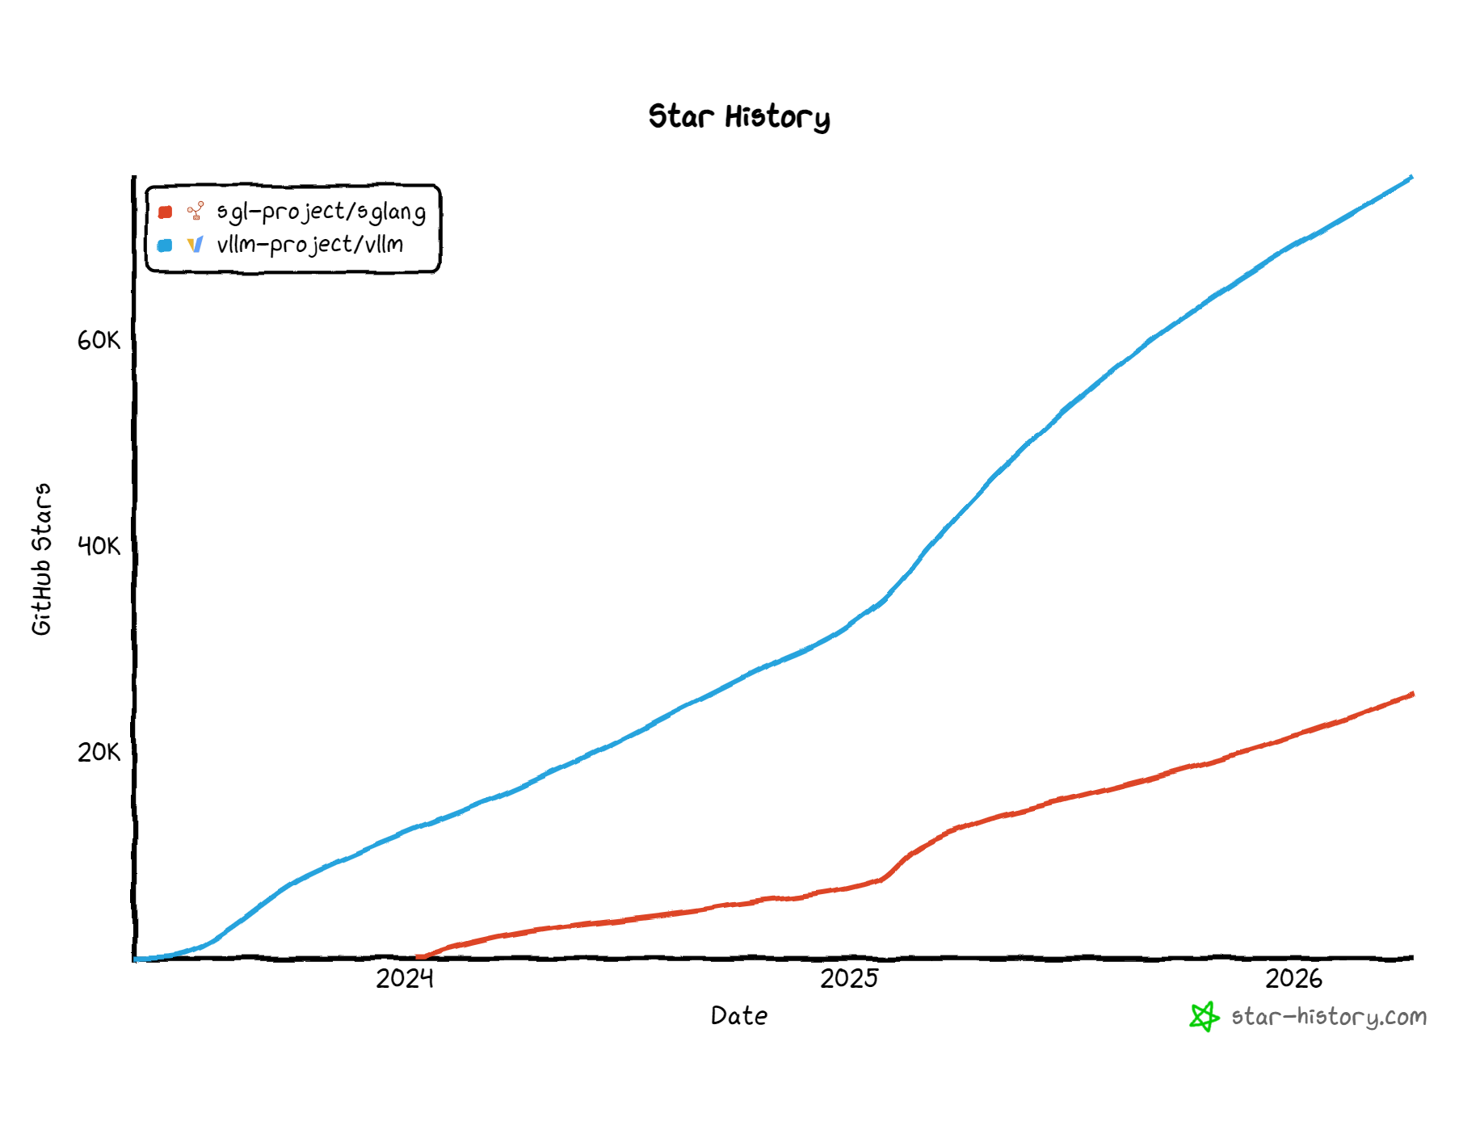
推理框架简介
高推理性能是核心竞争力：PagedAttention优化内存碎片管理，Continuous Batching提升高并发场景推理效率；
易用性和生态兼容性降低开发门槛，量化与分布式支持适应多样化场景，开源社区生态和快速迭代共同推动其成为主流。
发起人 | UC Berkeley, Stanford | UC Berkeley, Stanford
首发时间 | 2023.6.20（v0.1.0） | 2024.1.18 （v0.1.5）
贡献者 | 2444 | 1353
版本数 | 89 | 49
介绍 | a fast and easy-to-use library for LLM inference and serving. | a fast serving framework for large language models and vision language models.
首发特色 | PagedAttention | Structured Language Model Programs, RadixAttention
后端引擎 | CUDA graph、PyTorch | CUDA graph、PyTorch
支持芯片 | NVIDIA GPU, AMD CPU and GPU, Intel CPU and GPU, PowerPC CPU, Google TPU, and AWS Neuron、Ascend NPU | AMD GPUs, Intel Xeon CPUs, TPU, NVIDIA DGX Spark, NVIDIA Jetson, Ascend NPU, and Intel XPU
网址 | https://github.com/vllm-project/vllm | https://github.com/sgl-project/sglang

Slide 5
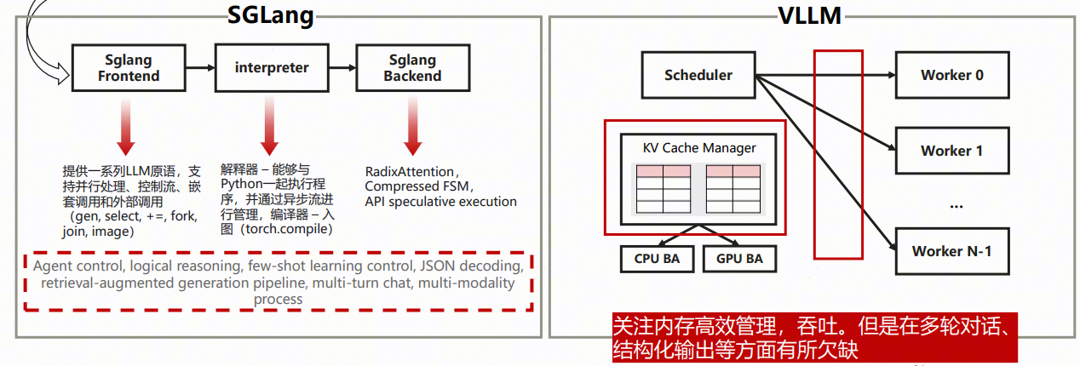
SGLang与VLLM的整体设计架构
LM program很难编写，因为不同的LLM处理的工作流不同（预处理、模型结构等）
LM program的执行会遇到很大障碍，包括庞大的计算量、存储空间
出自https://github.com/sgl-project/sgl-learning-materials/tree/main/slides
Notes:
SGLang：
• 前端部分引入简化编程原语，使得生成操作和平行控制的编程变得更加直观与便捷
• 运行时环境通过RadixAttention、压缩FST等加速结构化输出的解码过程，显著提升了程序执行效率

Slide 6
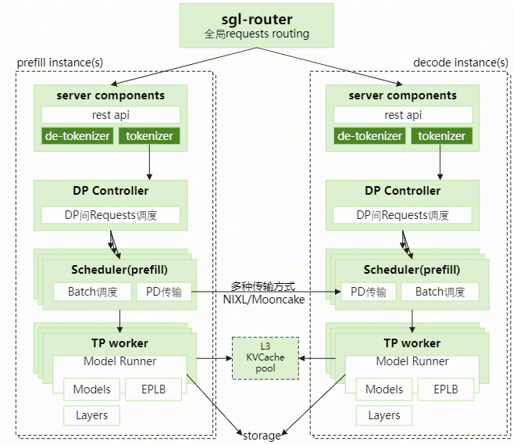
SGLang 整体设计架构
请求的流程：Server、Scheduler、 Model
PD分离下的模块
Server Components
Scheduler
Model Components
User Client
process_input_reqs
TpModelWorker
14
1
4
7
3
get_next_batch
6
FastAPI Server
ModelRunner
13
2
5
8
TokenizerManager
run_batch
Model
12
9
DetokenizerManager
process_batch_result
10
AttentionBackend
11

Slide 7
SGLang 整体设计架构
在线推理
强化学习
…
SGLang
Custom Op Dispatch
Attention Backend
MoE Backend
Triton
Graph Mode
KVPool
PD Transfer
L3 KVCache
…
SGLang框架扩展:
针对硬件的性能优化
PyTorch
(xPU support with extensions)
PyTorch多硬件支持:
保证基础功能运行
xCCL | 融合算子 | Infer加速库 | Triton Runtime | Mooncake/NIXL | …
第三方加速库
CUDA
ROCm
CANN
…
GPU
AMD
GPU
NPU
…
NVLink/IB
…
HCCS/Device RoCE
…

Slide 8
SGLang 整体设计架构
DeepSeek系列模型
Qwen系列模型
Kimi K2模型
LongCat模型
sglang Router
调度、RAS增强
集成+
性能优化
Day0支持+
原生性能较优
SGLang engine
标准化
server
L3 Prefix
Cache
Scheduler/DP Controller
调度增强
全面标准化
TpModelWorker
标准语言
标准函数接口
Model Runner
DP分离
EPLB
Graph Runner
Triton Ascend
Torch
Inductor+
Graph
计算
通信
算子
量化
算子
KVCache
传输
与存储
Models
Layers
KV
传输
插件
KV
存储
插件
Embedding
MLA
Attention
Norm
Router
FFN
MoE
MTP
…
昇腾
A2 | A3 | ..
adaptor
昇腾算子与加速库
昇腾单算子/
融合算子库、集合通信库
Triton Ascend
aclgraph
生态化算子
(sgl-kernel-npu: DeepEP,
通算融合算子, 量化算子)
昇腾PD传输、分布式内存加速库
合入sglang项目主线
sglang社区子项目
其它社区

Slide 9
02
Page Attention与KV Cache管理
从Paged Attention、Radix Attention到Hi Cache，解析分页存储、前缀共享与分层缓存策略
https://gitcode.com/cann

Slide 10
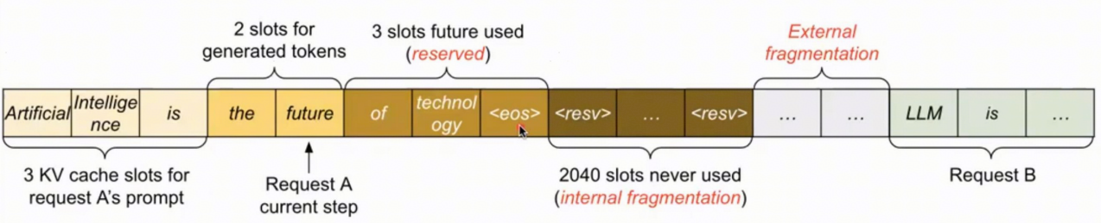
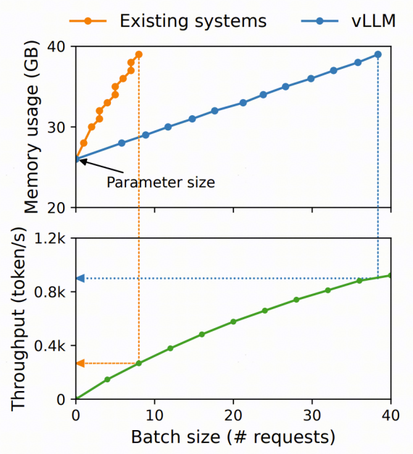
2.1 Paged Attention
关键洞察：高效的KV cache管理对高吞吐的LLM服务是至关重要的
Parameters(26GB, 65%)
KV Cache(12GB, 30%)
Others
13B LLM on A100-40GB
内部碎片：由于未知的输出长度而过度申请
预留内存：当前步没有使用但会在未来使用
外部碎片：由于不同的序列长度
只有20%~40%的KV Cache空间被利用存储token状态

Slide 11
2.1 Paged Attention
虚拟内存与分页机制
操作系统中的内存管理
vLLM中的内存管理
Page Table
Page 0
Block Table
KV Block 0
Process
A
Process
B
Request
A
Request
B
Page 1
KV Block 1
Page 2
KV Block 2
Page 3
KV Block 3
Page 4
KV Block 4
Physical Memory
KV Cache
• 左图是操作系统分页：连续虚拟页可以映射到离散物理页。
• 右图把同一思想用于 KV Cache，请求看到连续 KV block，底层按需分配物理块。

Slide 12
2.1 Paged Attention
Logical & physical KV blocks
Request
A
Physical KV blocks
block 0
Prompt: "Alan Turing is a computer scientist"
Completion: "and mathematician renowned"
block 1
computer
scientist
and
mathema-tician
Block table
Logical KV blocks
Physical
block number
# Filled
block 2
block 0
Alan
Turing
is
a
block 3
computer
scientist
and
mathema-
tician
7
4
Allocated on demand
block 1
1
4
block 4
block 2
renowned
5
1
renowned
block 5
block 3
-
-
block 6
block 7
Alan
Turing
is
a
• Logical KV blocks 按 token 顺序组织，Block table 保存它们对应的物理块编号和已填充数量。
• Physical KV blocks 不必连续；新 token 到来时只需分配或补写目标 block。

Slide 13
2.1 Paged Attention
处理多个请求
Physical KV blocks
Request
A
Block Table
Block Table
Request
B
computer
scientist
and
mathema-
tician
Artificial
Intellige
nce
is
the
Logical KV blocks
Logical KV blocks
Alan
Turing
is
a
Artificial
intelligence
is
the
computer
scientist
and
mathema-
tician
renowned
future
of
technology
renowned
future
of
technology
Alan
Turing
is
a
• Request A、B 各自维护 Logical KV blocks 和 Block Table，因此序列状态相互隔离。
• 两个请求共享同一 Physical KV block 池，调度器可按需使用空闲块。

Slide 14
2.1 Paged Attention
最小化内部碎片
Only happens at the last block of a sequence
Wasted tokens / seq < block size
▪ Sequence: O(100) - O(1000) tokens
▪ Block size: 16 or 32 tokens
无外部碎片
支持共享前缀，如并行采样场景
Alan
Turing
is
a
computer
scientist
and
mathematician
On average, the wasted space is less than 4% of the KV cache space (3-5x improved memory utilization)
renowned
Internal fragmentation
bright and poised for further
growth and transformation.
Here's why: ...
The future of cloud
computing is
LLM
intertwined with the
advancement of artificial
intelligence (AI). ...
likely to be characterized by
several key trends: ...
• 固定大小 block 将内部碎片限制在每个序列最后一个未填满块，并避免外部碎片。
• 图中示例说明浪费空间通常较小，KV Cache 能保持较高利用率。
• Parallel Sampling 的多个输出共享同一个 prompt，前缀对应的 KV Cache 完全相同。
• Dynamic block mapping 让多个分支指向公共前缀，只为各自新增内容分配 block。
Notes:
• Paging 将连续逻辑序列映射到离散物理块，从而降低 KV Cache 碎片。
• KV block sharing 进一步复用公共前缀，适合 Parallel Sampling 和多分支生成。

Slide 15
2.1 Paged Attention
Sharing KV blocks
Physical KV blocks
RequestA
Block Table
The
future
of
cloud
Block Table
Request
B
computing
is
Logical KV blocks
Logical KV blocks
The
future
of
cloud
The
future
of
cloud
computing
is
computing
is
• Sequence A 与 B 的 Logical KV blocks 都从相同的公共前缀开始。
• 两侧 Block Table 指向中央同一组 Physical KV blocks，因此公共 KV 只存储一份。

Slide 16
2.1 Paged Attention
Sharing KV blocks
Physical KV blocks
RequestA
Block Table
The
future
of
cloud
Block Table
Request
B
computing
is
Ref count: 2
Logical KV blocks
Logical KV blocks
The
future
of
cloud
The
future
of
cloud
computing
is
computing
is
• 共享的 Physical KV block 被两个序列引用，因此 Ref count 为 2。
• Ref count 用于管理 block 生命周期；只有引用归零后，这块缓存才能被回收。

Slide 17
2.1 Paged Attention
Sharing KV blocks
Physical KV blocks
RequestA
Block Table
The
future
of
cloud
Block Table
Request
B
computing
is
Logical KV blocks
Logical KV blocks
The
future
of
cloud
The
future
of
cloud
computing
is
bright
computing
is
intertwined
• 两个序列继续生成不同 token：A 产生 bright，B 产生 intertwined。
• 公共前缀仍然共享，而新增 token 开始形成各自独立的逻辑分支。

Slide 18
2.1 Paged Attention
Sharing KV blocks
Physical KV blocks
RequestA
Block Table
The
future
of
cloud
Block Table
Request
B
computing
is
Ref count: 2 → 1
Logical KV blocks
Logical KV blocks
The
future
of
cloud
The
future
of
cloud
computing
is
bright
computing
is
intertwined
• 某个序列准备写入共享 block 时，系统不能直接覆盖公共缓存。
• Ref count 从 2 调整为 1，表示其中一个分支即将通过 Copy-on-Write 分离。

Slide 19
2.1 Paged Attention
Sharing KV blocks
Physical KV blocks
RequestA
Block Table
The
future
of
cloud
Block Table
Request
B
computing
is
Ref count: 1
Logical KV blocks
Copy-on-Write
Logical KV blocks
The
future
of
cloud
computing
is
bright
The
future
of
cloud
computing
is
bright
computing
is
intertwined
• Sequence A 写入 bright 后，其 Block Table 指向新分配的私有 block。
• 原共享 block 保持不变，Sequence B 仍可安全读取公共前缀和自己的后续内容。

Slide 20
2.1 Paged Attention
Sharing KV blocks
Physical KV blocks
RequestA
Block Table
The
future
of
cloud
Block Table
Request
B
computing
is
intertwined
Logical KV blocks
Logical KV blocks
The
future
of
cloud
computing
is
bright
The
future
of
cloud
computing
is
bright
computing
is
intertwined
• 两个分支已拥有独立 continuation block，可以继续并行生成不同内容。
• Block Table 同时维护共享前缀和私有后缀的映射，逻辑上仍是连续序列。

Slide 21
2.1 Paged Attention
Sharing KV blocks
Physical KV blocks
RequestA
Block Table
The
future
of
cloud
Block Table
Request
B
computing
is
intertwined
with
Logical KV blocks
Logical KV blocks
The
future
of
cloud
computing
is
bright
and
The
future
of
cloud
computing
is
bright
and
computing
is
intertwined
with
• A、B 分支继续追加 and、with，新增 token 被写入各自的私有 block。
• 最终结构体现了 PagedAttention：公共前缀共享、分支后缀独立、物理存储可离散。

Slide 22
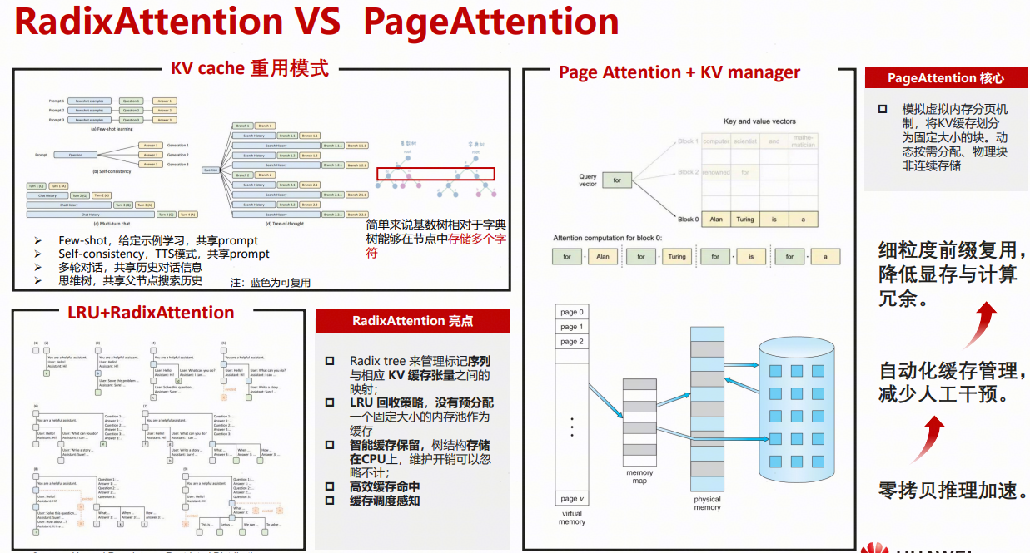
2.2 Radix Attention
RadixAttention 通过 radix tree 复用公共 prefix KV Cache；PagedAttention 通过 block 映射提高显存利用率。
• RadixAttention 用 radix tree 记录 prefix 与 KV Cache 的对应关系，重点解决跨请求前缀复用。
• PagedAttention 用 block table 管理离散物理块，重点解决显存分配和碎片问题。
• throughput speedup 5X compared to Guidance and vLLM
Notes:
自我一致性 TTS(test-time scaling)
转化为一个持久化且可复用的树状索引系统。
框架将Token序列作为见4，其对应的kvcache地址作为值，存储在CPU维护的基数树中。
当新请求进入时，系统会自动在树中执行前缀搜索，找到已缓存的最长公共前缀，从而跳过这些Token的prefill计算。
LRU淘汰机制： 当显存耗尽时，系统通过最近最少使用策略，从叶子结点开始递归删除不再使用的缓存，为新请求腾出空间。

Slide 23
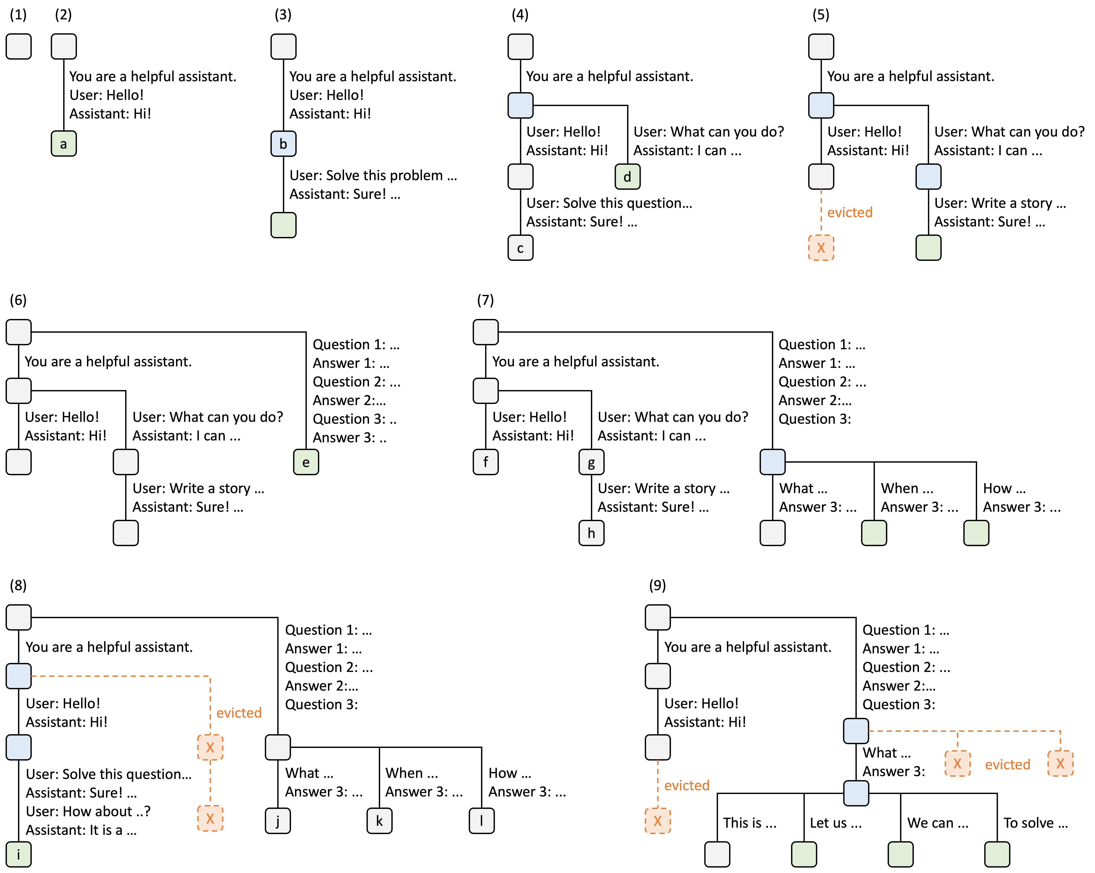
2.2 Radix Attention
Radix Tree
  持久化且可复用的树状索引系统。
  当新请求进入时，系统会自动在树中执行前缀搜索，找到已缓存的最长公共前缀，从而跳过这些Token的prefill计算。
  LRU淘汰机制：当显存耗尽时，系统通过最近最少使用策略，从叶子结点开始递归删除不再使用的缓存，为新请求腾出空间。
出自https://github.com/sgl-project/sgl-learning-materials/tree/main/slides
Notes:
LRU淘汰机制： 当显存耗尽时，系统通过最近最少使用策略，从叶子结点开始递归删除不再使用的缓存，为新请求腾出空间。

Slide 24
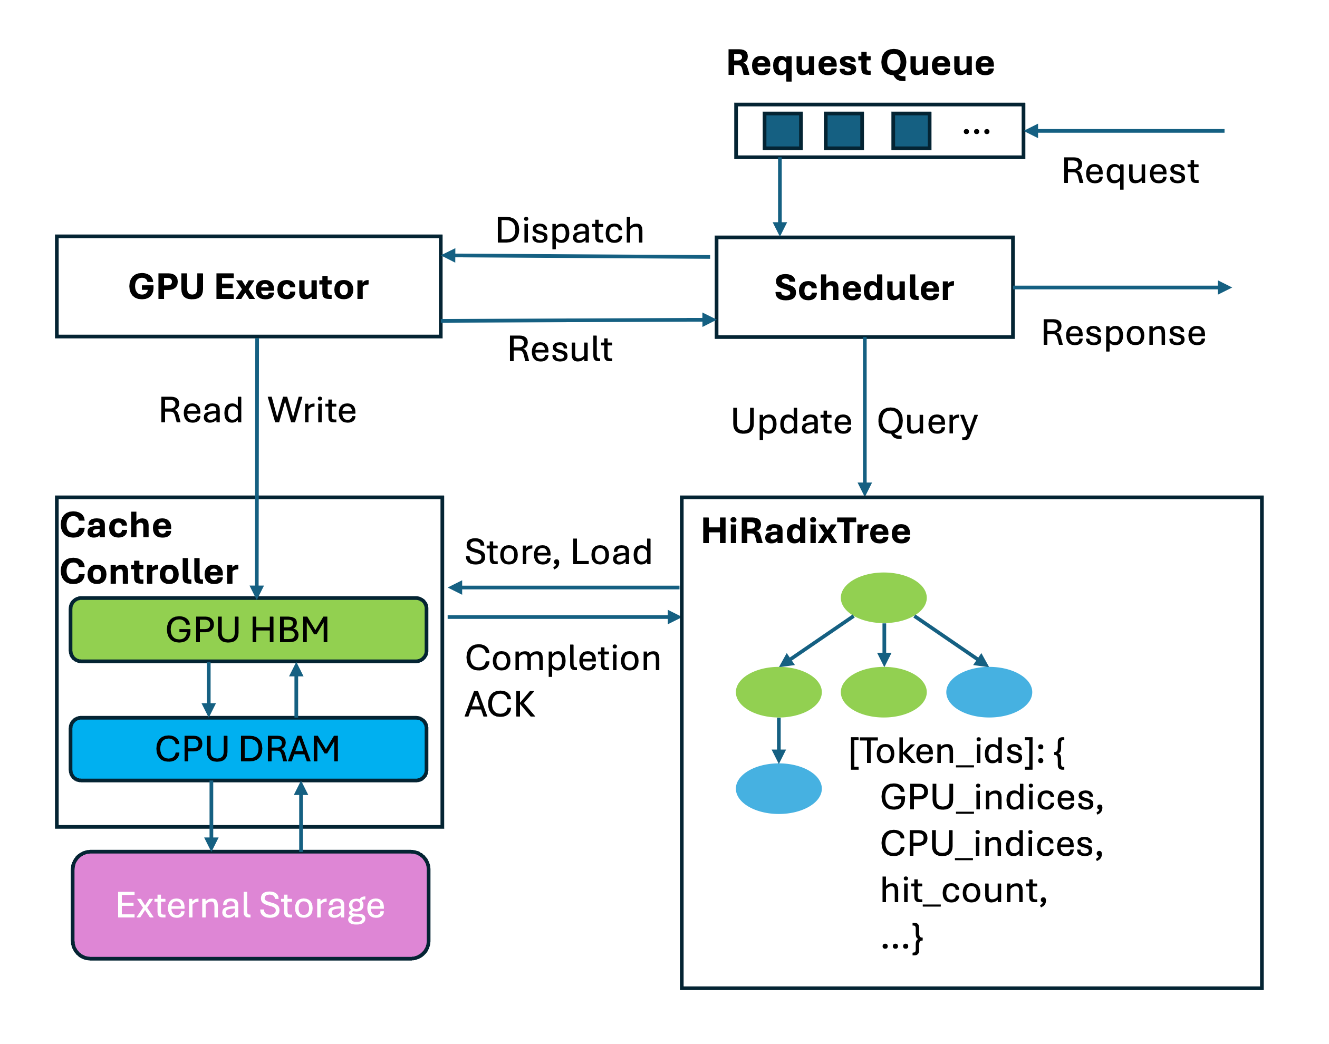
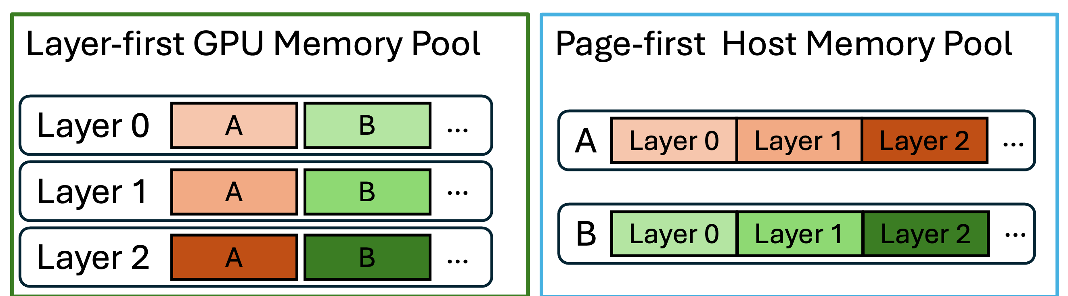
2.3 HiCache(Hierarchical KV Caching)
将device上的KV cache 扩展到host 内存和远端分布式存储
HiRadixTree: 每个节点记录一串连续的tokens和其对应的kvcahce的存储位置，但不存储或同步L3 kv cache的元数据。
workflow: 本地匹配-->数据预取-->数据写回
1. 本地匹配: 返回一个请求的连续前缀，前一部分在L1,后一部分在L2; 不发生实际的数据拷贝
2. 数据预取：当L2中找不到后续前缀，系统将查询L3，满足条件的cache会从L3预取加载到L2。同时L2上的kv cache 也会异步地传输到L1中。
3. 数据写回：kv cache重用结束后，数据会被有选择地写到下一级存储中。
面向批处理的数据组织： L2/L3以page first的排布存储和传输KV cache，有效降低传输耗时。同时借助RDMA技术，实现数据传输的零拷贝。到L1上又转成计算亲和的layer first排布
出自https://github.com/sgl-project/sgl-learning-materials/tree/main/slides

Slide 25
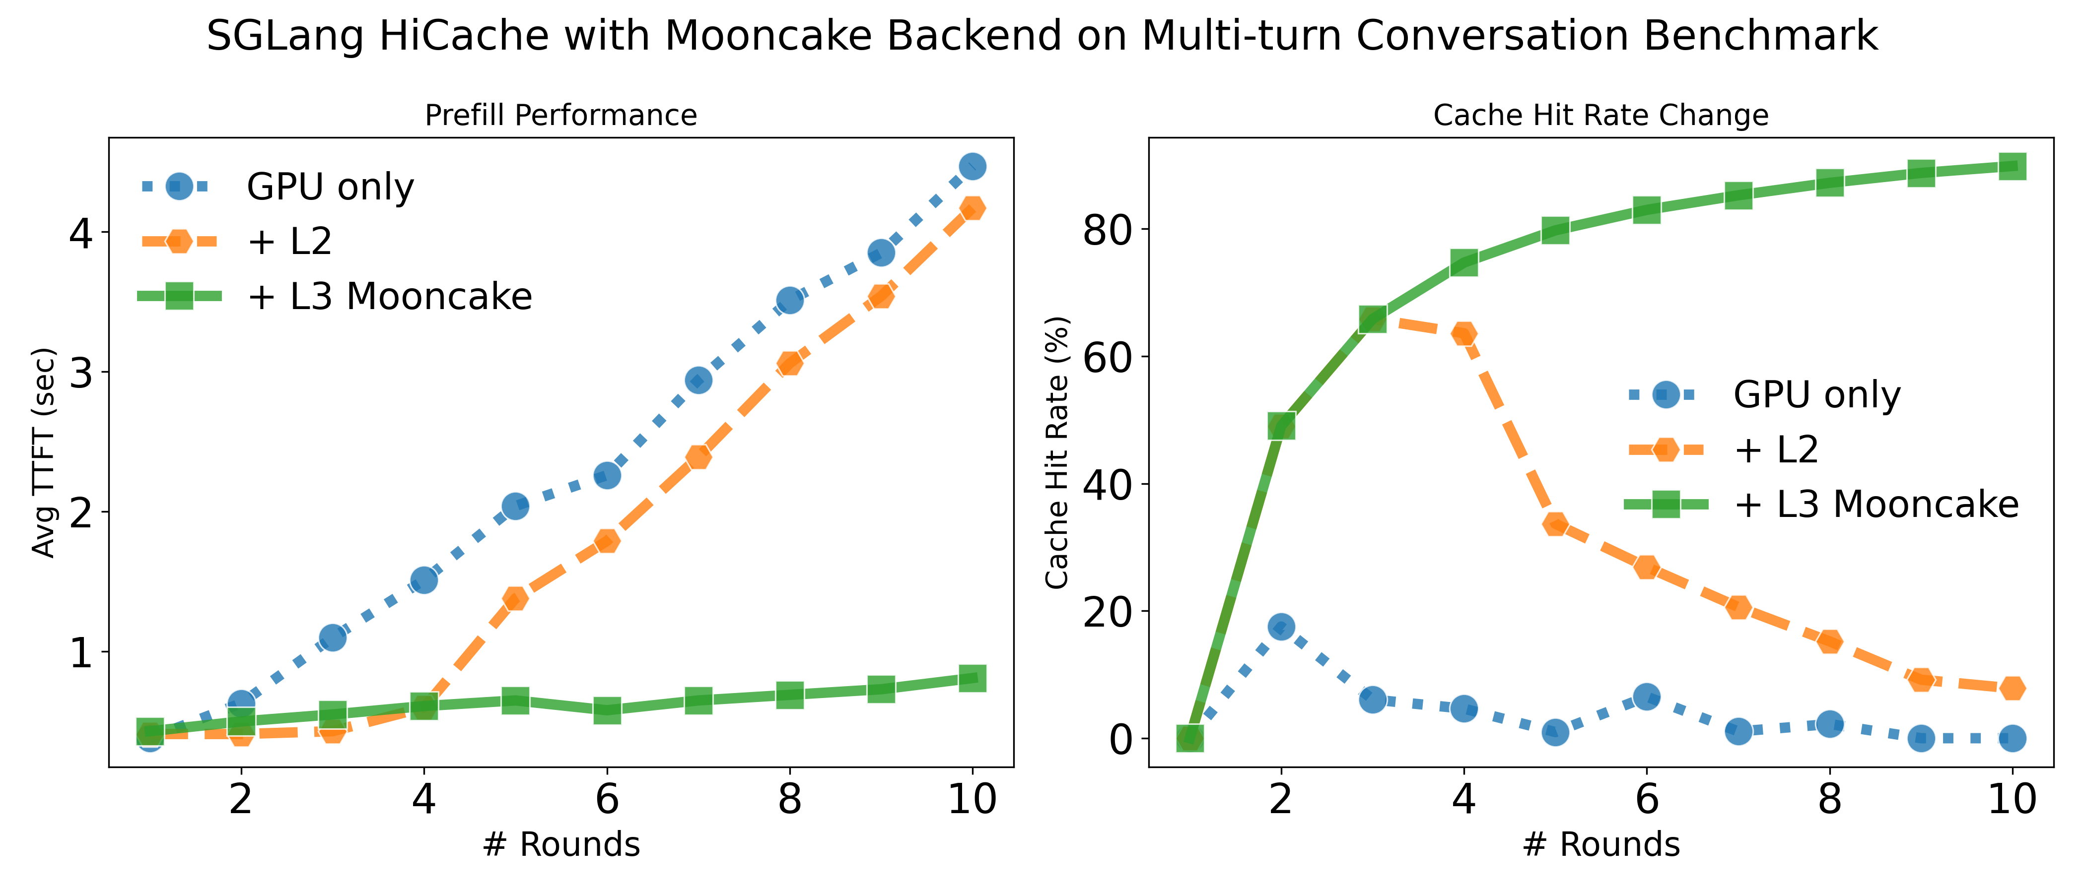
2.3 HiCache
出自https://github.com/sgl-project/sgl-learning-materials/tree/main/slides
Qwen3-235B-A22B-Instruct-2507 on 8 ×GPUs

Slide 26
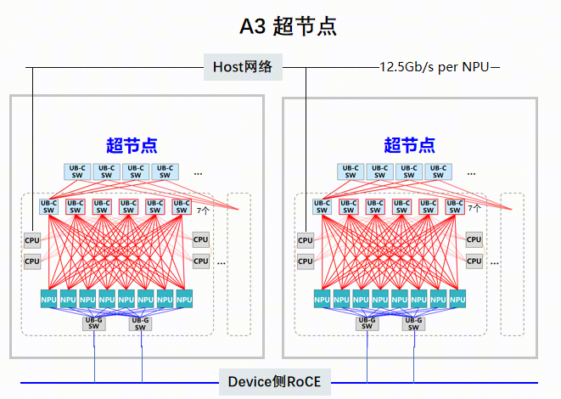
2.3 HiCache
Prefix Cache: L1继承、L2适配、L3昇腾亲和
SGLang实例1
SGLang实例2
TP Worker
TP Worker
TP Worker
TP Worker
TP Worker
TP Worker
scheduler
scheduler
HiRadix Cache
HiRadix Cache
Radix Tree
（L1+L2索引）
Cache Controller
（swap和preload的驱动者）
Radix Tree
（L1+L2索引）
Cache Controller
（swap和preload的驱动者）
L1: Token To KVPool
(单进程HBM)
L1: Token To KVPool
(单进程HBM)
L2: Token To KVPool Host
(单进程DRAM)
L2: Token To KVPool Host
(单进程DRAM)
DRAM+HBM池化，达成RH2D/D2RH
NPU-NPU双向带宽：784GB/s per NPU
AI集群灵衢网络带宽：400Gb/s per NPU
L3: HIiCache Storage
(string→kvdata分布式索引，kvdata存储)
（基于分布式内存、分布式存储）
控制流
已有模块
多级Cache相关模块
KV数据流

Slide 27
03
调度与负载均衡优化
请求路由与专家并行负载均衡、零开销调度及PD分离
https://gitcode.com/cann

Slide 28
3.1 分布式调度管理，进一步提高性能
缓存感知负载均衡器 SGL-Router：根据 prefix cache 命中情况选择 worker，在扩展吞吐的同时减少重复计算。
Round Robin 与 Cache-Aware 对比
SGL-Router 特性
Round Robin Data Parallel (SGLang v0.3)
• 多节点支持
在多台机器上部署 worker，由单个 router 连接分布式 worker，实现水平扩展。
• 缓存感知路由
将请求发送到 prefix cache 命中率更高的 worker，并兼顾负载均衡。
• 免通信设计
worker 无需同步完整缓存状态，使用轻量信息模拟 approximate tree。
• 高性能实现
内置 Rust 高并发实现，降低路由开销。
Not cache aware ~20% hit
Prefix 1
Round-Robin
Router
Prefix 1
Prefix 1
Prefix 2
Prefix 2
Prefix 1
Prefix 2
Workers
Prefix 2
Cache Aware Data Parallel (SGLang v0.4)
Cache aware ~75% hit
Prefix 1
Prefix 1
Prefix 1
Cache-Aware Router
Approx.
Tree
Actual
Tree
Prefix 1
Prefix 2
Prefix 2
Prefix 2
Workers
Prefix 2
• Round Robin 只按顺序分发请求，不感知各 worker 已缓存的 prefix，容易产生重复计算。
• SGL-Router 优先选择 prefix cache 命中率高的 worker，同时结合负载信息避免热点。

Slide 29
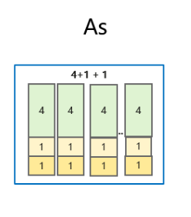
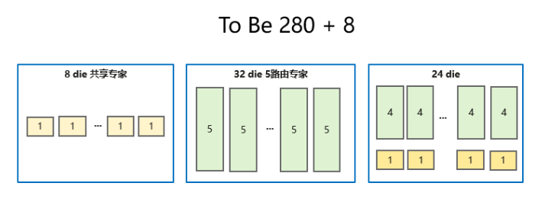
3.2 EPLB: 静动态均衡、共享专家外置
Worker0
WorkerN
Decode 1
Decode 1
Decode 2
Decode 2
Decode N
Decode N
热度聚合
allreduce
热度聚合
STOP
The
World
EPLB
Eplb算法
Eplb算法
共享专家外置
batch_isend_irecv
p2p传输
p2p传输
更新权重
更新权重
Decode N+1
Decode N+1
性能来源：串行计算变为并行，相加融入combine算子
结果： A3 DSv3 端到端, 静态EPLB ~10%提升, 外置共享~4%提升
动态EPLB热度数据在卡侧占用HBM, stop the world 1~2s

Slide 30
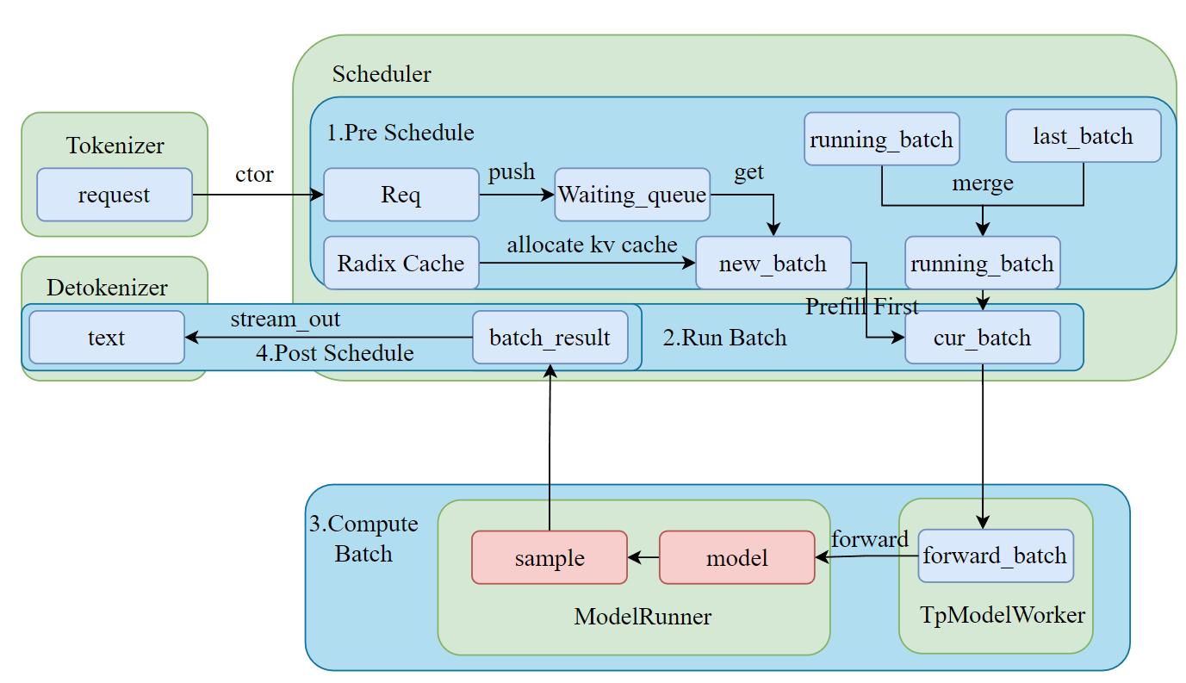
3.3 Zero-Overhead schedule
SGLang 框架的 Scheduler 循环主要分为如下四阶段
Pre Schedule：接收请求、组Batch、分配KV cache等资源
Compute batch：将 Batch 发送到 Device上进行推理
Sample：根据模型输出的 Logit 进行采样，生成下一步的 Token
Post Schedule：动态检查请求是否满足结束条件，将已完成请求在当前批次中移除，并送入Detokenizer处理，返回给前端
阶段 | 处理设备
Pre Schedule | HOST
Compute batch | DEVICE
Sample | DEVICE
Post Schedule | HOST
https://gitcode.com/cann
12

Slide 31
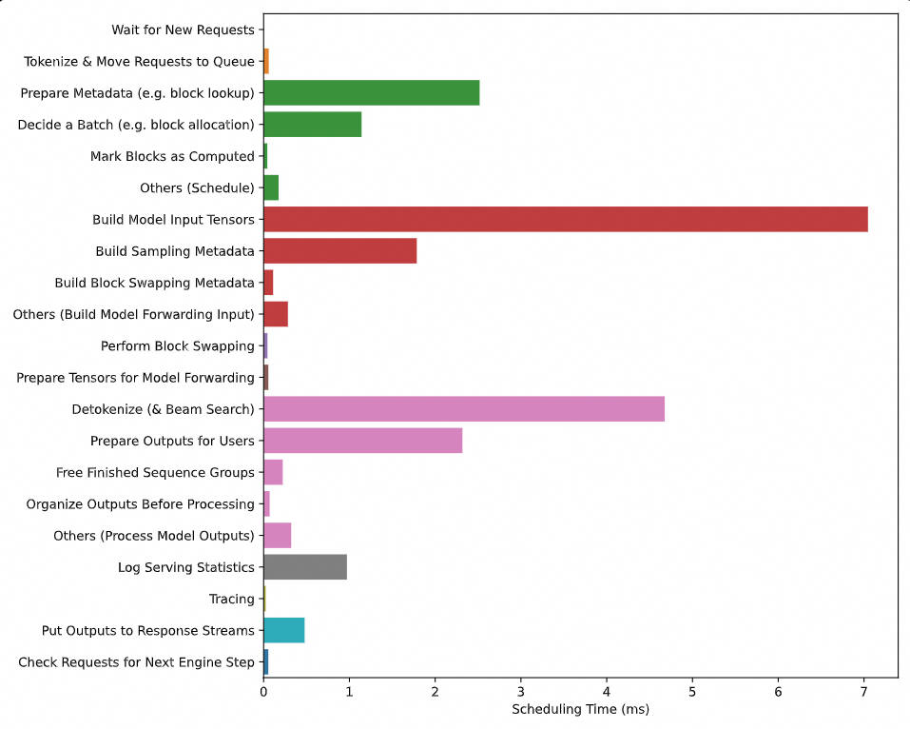
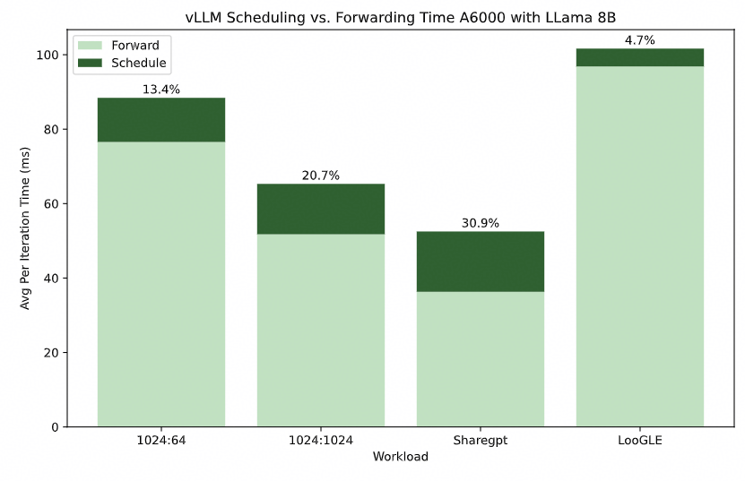
3.3 Zero-Overhead schedule
vLLM v0.5.4 with Llama-8B on A6000 (1024:1024)
Source：https://mlsys.wuklab.io/posts/scheduling_overhead/
Scheduling overhead 已经成为端到端推理时延的重要组成部分
Scheduling overhead 的主要来源并非调度决策本身，而是其伴随的CPU数据处理过程
https://gitcode.com/cann
12

Slide 32
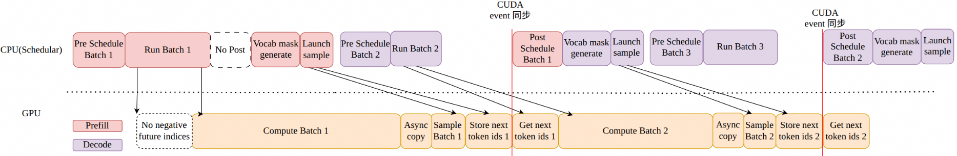
3.3 Zero-Overhead schedule
核心思想：通过 Stream 并行和 Future Map 延迟绑定机制，将 CPU 侧调度与后处理的开销，隐藏在 Device 侧计算窗口内，从而达到 CPU 调度与 Device 计算流水化重叠执行，降低端到端时延的目的。
双流并行
  schedule_stream：包裹整个 schedule 事件循环，包含所有调度相关的操作
  forward_stream：专门用于 Device 前向计算，与默认流并行
future_map延迟绑定：管理异步计算结果，使用负索引作为 future 标识符
关键依赖分析：
  forward_stream 视角，只要 batch-1 sample 后，下一个 batch 拿到 next token，就可以执行 compute batch-2
  schedule_stream 视角，做 batch2 的 pre schedule 的时候其实并不用知道 batch1的实际生成的 next token
  future_map 可以理解为一块 buffer，通过负索引占位让 pre-schedule 正常执行，并且由上一个 batch sample 结束后覆盖
https://gitcode.com/cann
12

Slide 33
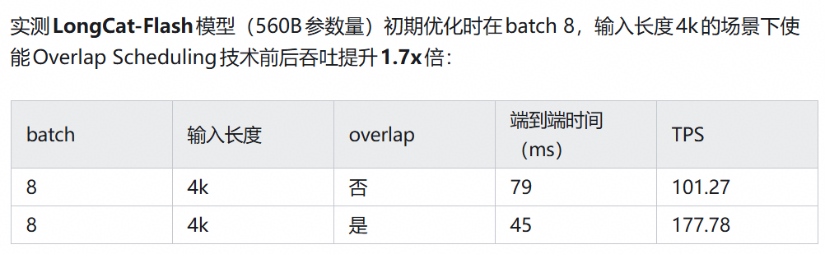
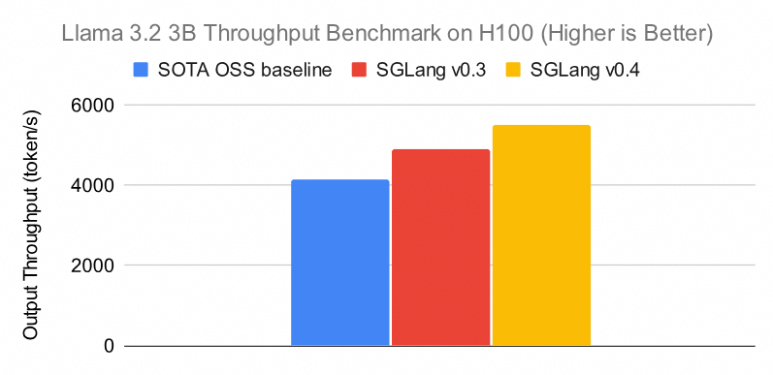
3.3 Zero-Overhead schedule
性能收益案例
Case-1
Case-2
相较于 v0.3，SGLang v0.4 在使能 Zero-Overhead 调度特性后，实现了 1.1 倍的吞吐量提升。
1.1x speedup against 0.3 & 1.3x SOTA
https://gitcode.com/cann
12
Notes:
Ref：
SGLang v0.4: Zero-Overhead Batch Scheduler, Cache-Aware Load Balancer, Faster Structured Outputs - LMSYS Blog | LMSYS Org
https://zhuanlan.zhihu.com/p/2013294436839352295

Slide 34
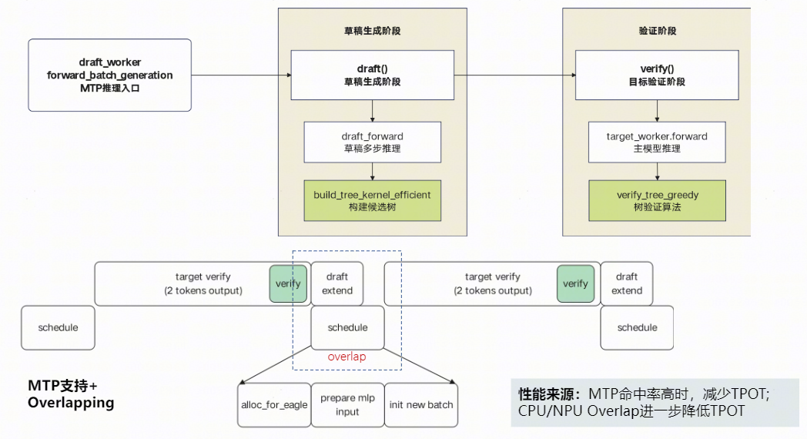
3.3 Zero-Overhead schedule
MTP-Overlap：Overlap Schedule 机制在推测解码场景下的扩展适配
https://gitcode.com/cann
12

Slide 35
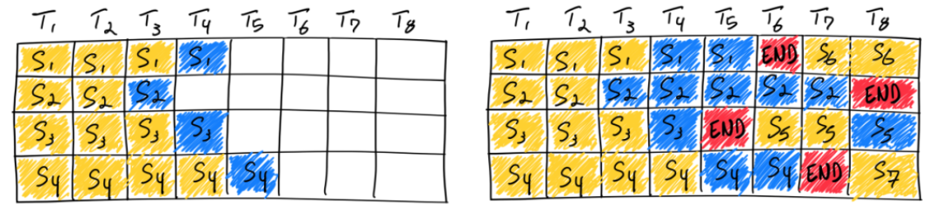
3.4 PD-Disaggregation
连续批处理（Continuous Batching）----> 提升Device利用率
传统 Static batching 要求一个 Batch 里所有请求同时开始、同时结束，Continuous Batching 打破了这一约束——请求可以在任意时刻加入或退出 batch，不需要等待同批其他请求完成。
仍存在的问题：
延迟干扰：Decode 请求 TPOT 会受到长请求 Prefill 影响
并行策略耦合：Prefill 与 Decode 使用同一套并行配置
资源竞争：KV Cache 是 Prefill 与 Decode 共享的 Pool
推理框架的解法：
1. Chunk Prefill
2. PD Disaggregation
https://gitcode.com/cann
12

Slide 36
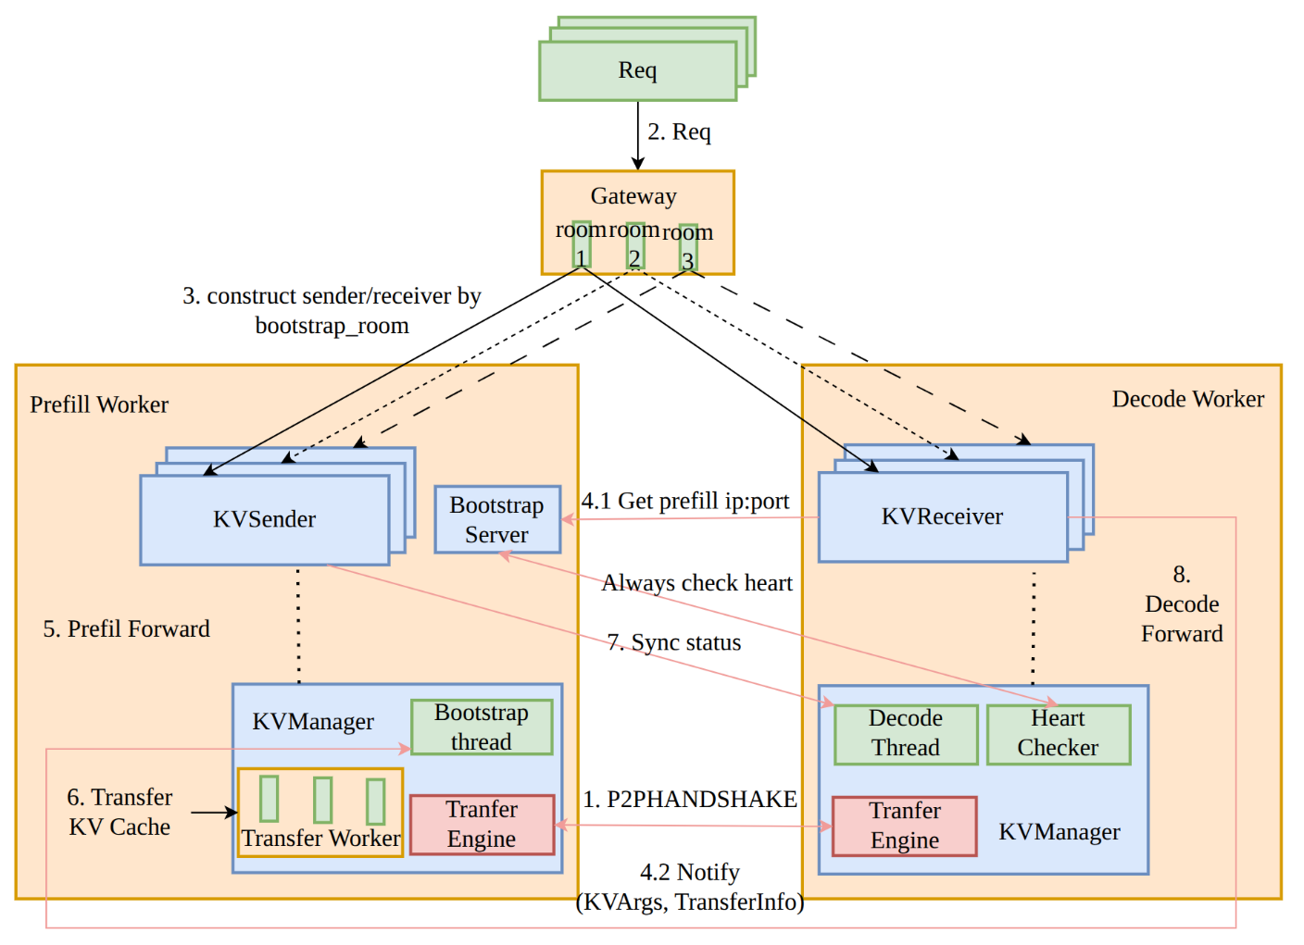
3.4 PD-Disaggregation
KVSender | Prefill端创建，管理请求在Prefill侧的状态转换，用于发送KV cache，将KV cache按chunk提交到transfer queue。每条请求对应一个
KVBootstrap | 仅用于Prefill端，记录并传输P与D端交互所需的网络信息，D端会请求bootstrap的信息，用于和P端建立联系。PD端通过ZMQ进行socket通信。（分布式服务注册中心）
KVReceiver | Decode端创建，向Prefill发送KVArgs、TransferInfo等信息，并且会轮询传输状态，检查KV Cache是否全都到达。
KVManager | 服务启动时创建，每个实例一个。负责初始化传输引擎、注册内存到RDMA、管理后台线程和状态表，维护连接池。
SGLang PD分离组件和流程
SGLang基于sender/receiver + manager的框架实现PD分离的KV cache 传输
Scheduler中每个request会生成一个room id用于在KVManager中标识一对PD，它们会分别创建一个KVSender和KVReceiver进行KV cache的传输
Prefill和Decode都会创建KVManager对象，P端还会注册自己的ip与port信息到bootstrap server保存。PD端通过bootstrap中的信息进行handshake
D端会从内存池预分配KV cache，并将信息打包发送给P端，P端得到通知后可进入下一步准备传输KV cache的过程
SGLang采用chunked prefill，每个chunk会通过transfer engine对所有layer的KV cache进行传输，最后一个chunk会发送一些额外辅助数据，让D端知道KV cache已传输完毕
SGLang PD分离整体流程图
https://gitcode.com/cann
12

Slide 37
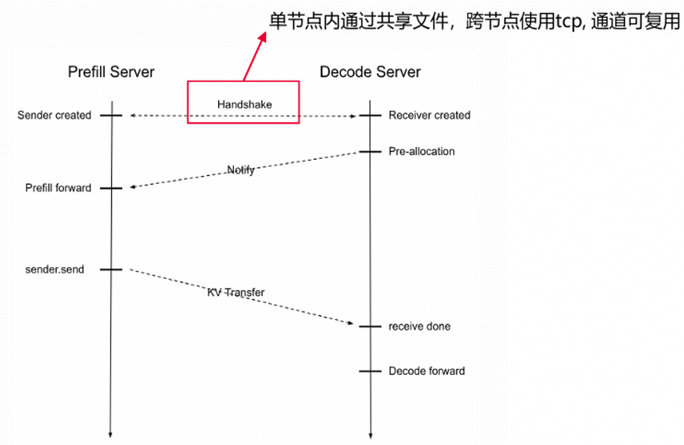
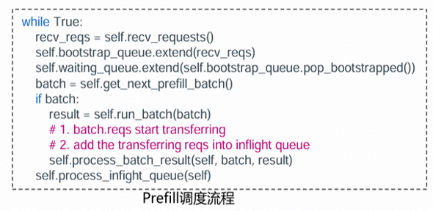
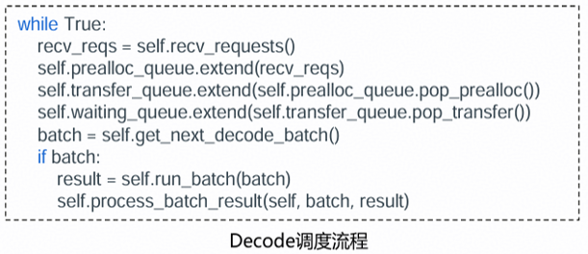
3.4 PD-Disaggregation
负载均衡调度
最小负载策略：每次从实例池中挑选一堆最小负载的pd实例下发请求
自动扩缩容：监控P和D worker的GPU利用率，根据实际的使用时间增加或者删除它们
Prefill Server关键数据结构
Bootstrap queue：存储握手和预分配还未结束的请求
Waiting queue：从Bootstrap中获取D节点已完成分配的请求，这部分请求可用于组batch
Inflight queue：维护prefill结束正在进行kv传输的请求
Decode Server关键数据结构
Prealloc queue：接受请求后放入该队列，并对这部分请求进行连接建立与预分配kv cache，
最后放入到transfer queue中
Transfer queue：kv传输队列，当检测到传输完成后，放入waiting queue中
Waiting queue：等待组batch的请求队列
Running batch：正在进行decode的batch
https://gitcode.com/cann
12

Slide 38
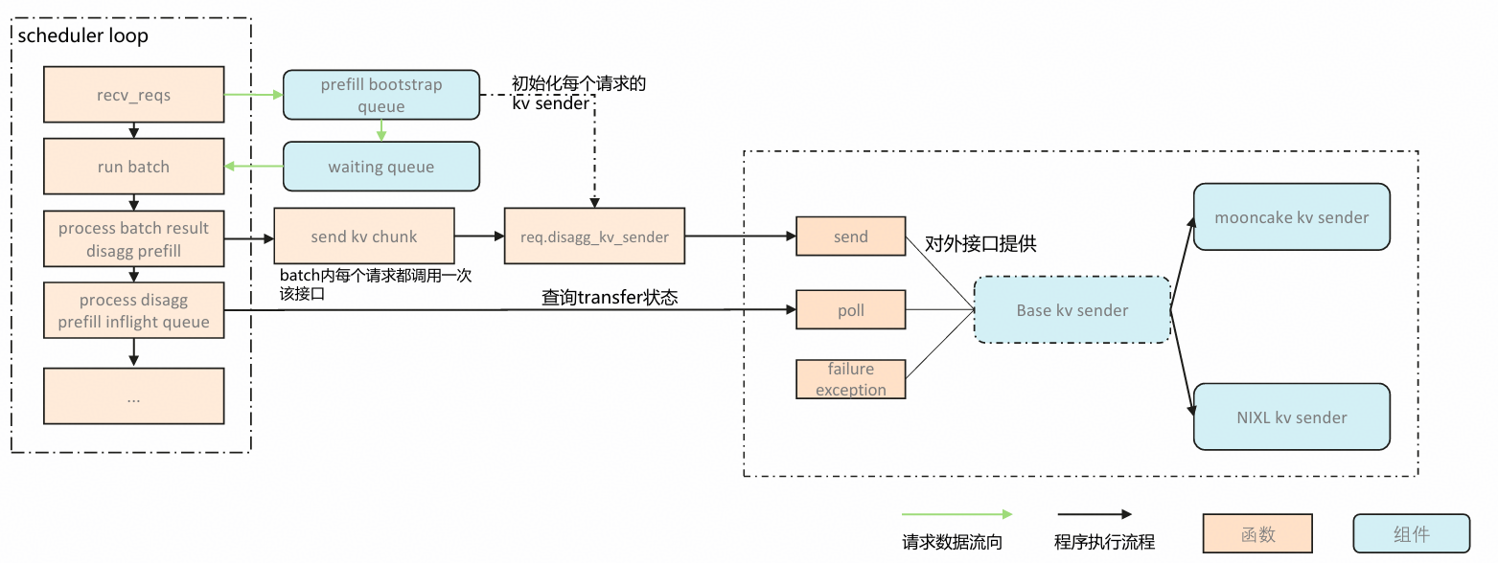
3.4 PD-Disaggregation
SGLang PD分离KV Cache传输
传输过程
执行完batch后调用send kv chunk接口发起kv cache传输根据配置选择不同的传输后端，包括mooncake与NIXL
调度loop中不断检查传输中的请求状态，传输完成后则做请求后续处理
https://gitcode.com/cann
12

Slide 39
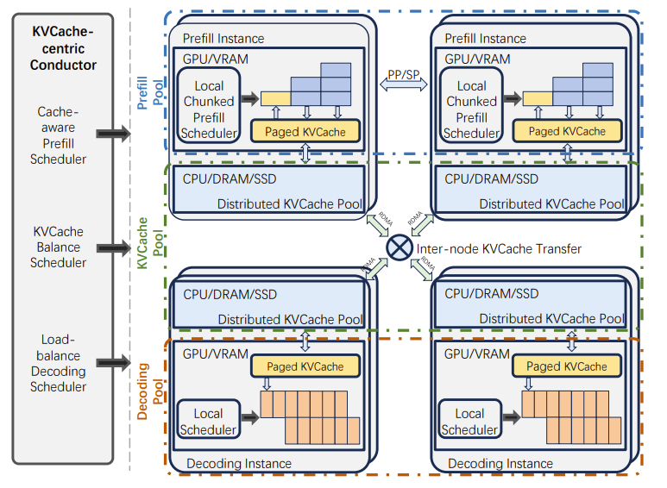
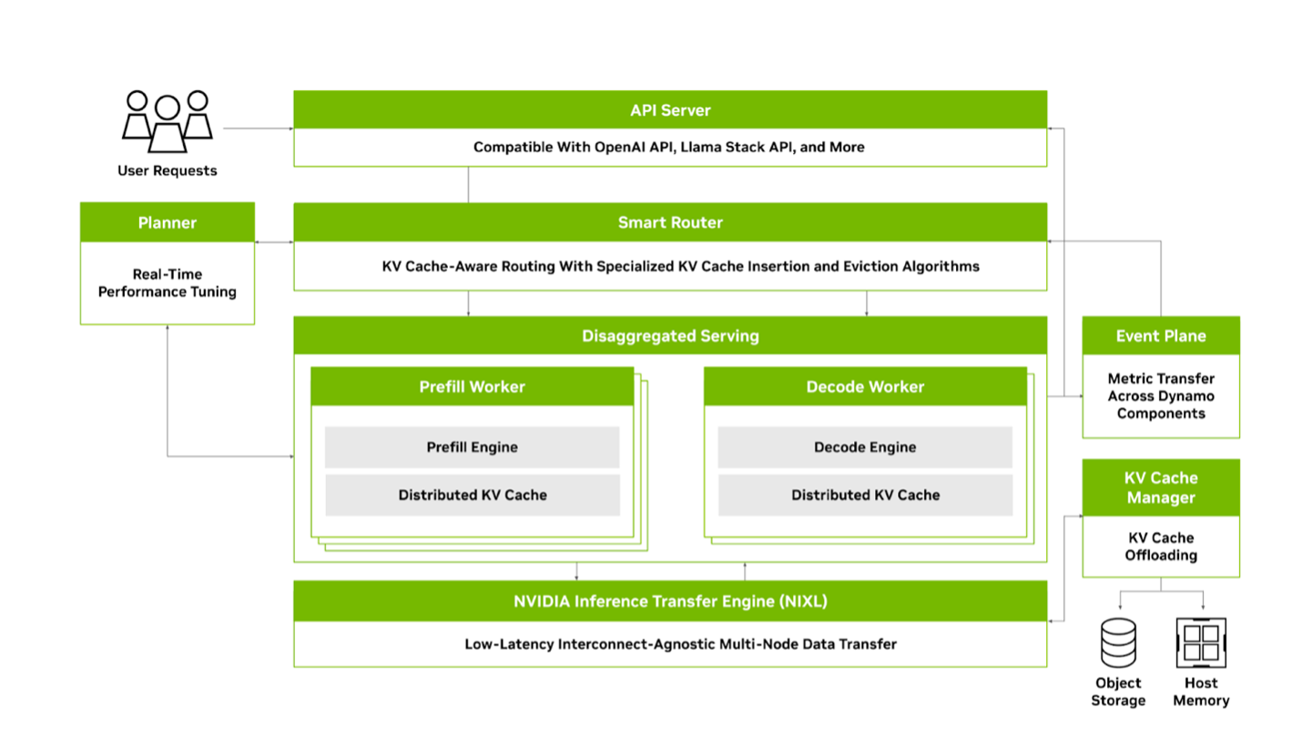
3.4 PD-Disaggregation
SGLang PD分离KV Cache传输Backend
MoonCake
NIXL
以KV Cache为中心将不同层次、不同速度的存储介质（GPU HBM、CPU DRAM、SSD）统一成一个分布式、可共享的KV Cache池
提供单一、类Socket的简洁API接口
节点内共享内存+零拷贝，节点间：RDMA
https://gitcode.com/cann
12
Notes:
memfabric-hybrid:基于昇腾生态的内存池化软件项目 – AtomGit
hixl:基于昇腾生态的单边通信库项目 - AtomGit

Slide 40
3.4 PD-Disaggregation
PD分离的优势
时延指标解耦：PD 分离将 Prefill和 Decode物理隔离，各自独立调度，使 TTFT 和 TPOT 可分别保障，不再互相制约；
并行策略独立：PD 分离使 Prefill 集群和 Decode 集群可以各自采用最优的并行策略，两者互不影响；
异构算力适配：Prefill计算密集型，可以使用高算力设备；Decode对内存带宽敏感，可部署于高带宽性价比设备；
独立弹性伸缩：可以根据实际生产任务，单独扩容和收缩Prefill和Decode的资源池，灵活性高。
https://gitcode.com/cann
12

Slide 41


Thank you.
社区愿景：打造开放易用、技术领先的AI算力新生态
社区使命：使能开发者基于CANN社区自主研究创新，构筑根深叶茂、跨产业协同共享共赢的CANN生态
Vision: Building an Open, Easy-to-Use, and Technology-leading AI Computing Ecosystem
Mission: Enable developers to independently research and innovate based on the CANN community and build a win-win CANN ecosystem with deep roots and cross-industry collaboration and sharing.
上CANN社区获取干货
关注CANN公众号获取资讯
https://gitcode.com/cann
22

